Slide 1
Российская Федерация
Муниципальное бюджетное образовательное учреждение
«Гимназия»
Обучающиеся 3 «Д» класса
МБОУ «Гимназия» г. Моршанска,
классный руководитель
Ирина Анатольевна Лингард
Наши классные традиции

Slide 2
Знакомьтесь – это наша классная семья…
Prezentacii.com

Slide 3
Наши традиции
- ведение классного портфолио;
- традиционная проектная деятельность;
- историко-патриотические традиции;
- школьные традиционные мероприятия;
- традиция поздравлять именинников;
- спортивно-оздоровительные традиции;
- традиционная музыкально-театральная деятельность;
- традиция преемственности (д/с – начальная школа);
- презентация достижений родителям (в конце уч. года).

Slide 4
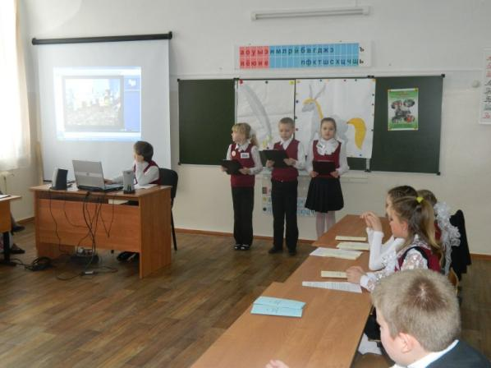
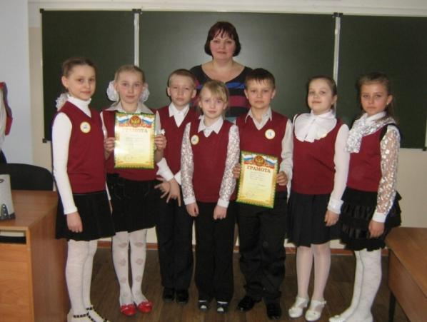
Традиционная проектная деятельность
Научно-исследовательская конференция
«Юный исследователь»

Slide 5
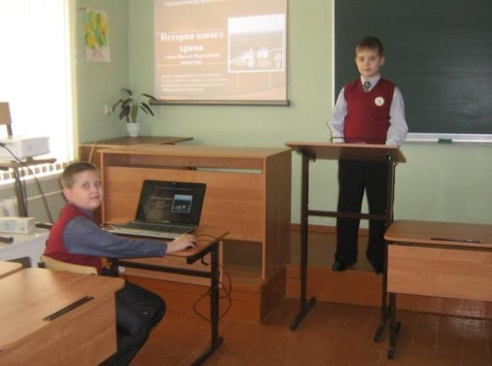
Традиционная проектная деятельность
Конкурс «Мы разные, но мы вместе»

Slide 6
Традиционная проектная деятельность
Конкурс проектно-исследовательских работ «Премьера» (1 место)

Slide 7
Историко-патриотические традиции
У нас гостях В.Н. Розвезев и Т.Я. Финоженок

Slide 8
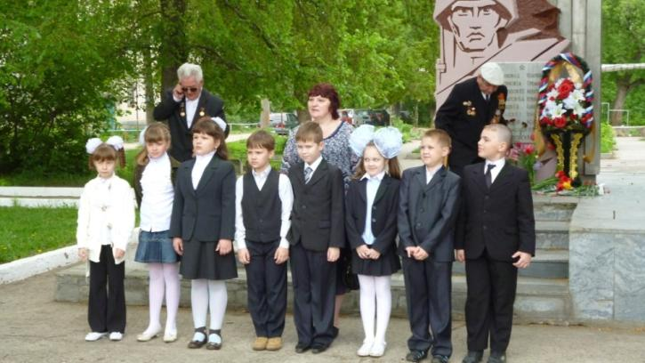
Историко-патриотические традиции

Slide 9
Историко-патриотические традиции
Конкурс солдатской песни

Slide 10
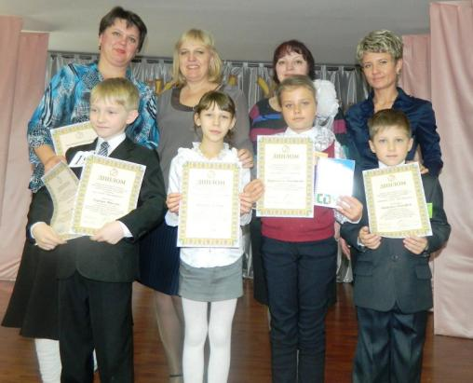
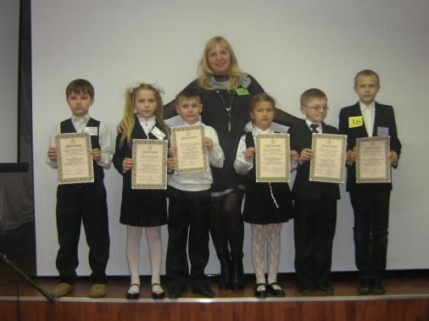
Школьные традиции

Slide 11
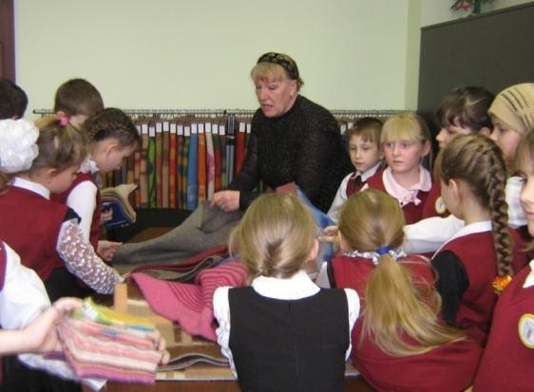
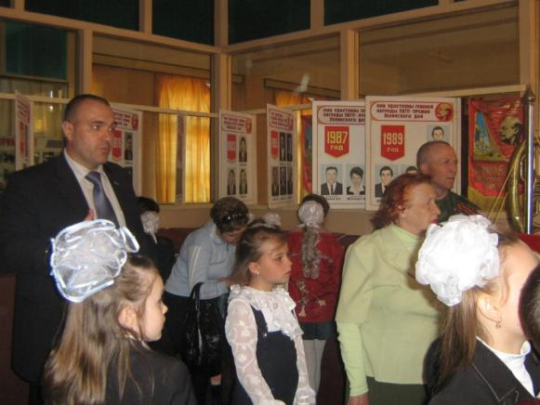
Школьные традиции

Slide 12
Традиции поздравлять именинников

Slide 13
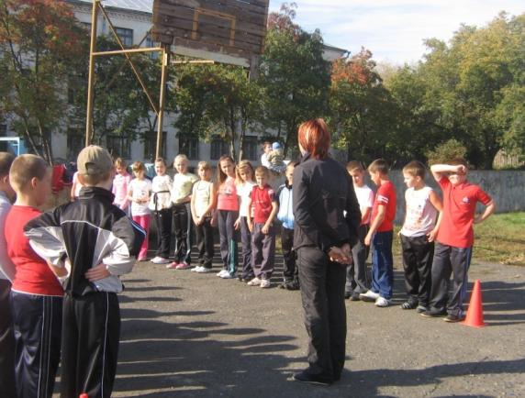
Спортивно-оздоровительные традиции

Slide 14
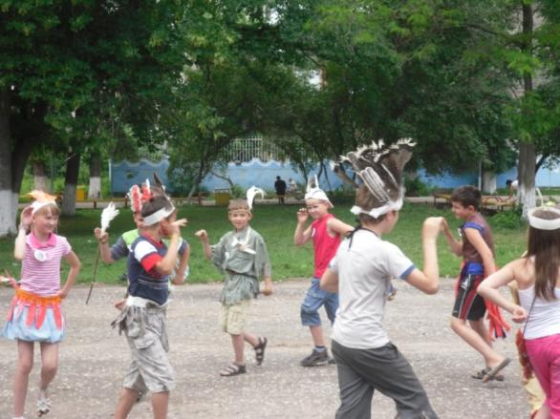
Спортивно-оздоровительные традиции

Slide 15
Музыкально-театральная деятельность

Slide 16
Традиция преемственности (детский сад – школа)

Slide 17
Творческая группа
Фольклорная группа «Забава»

Slide 18
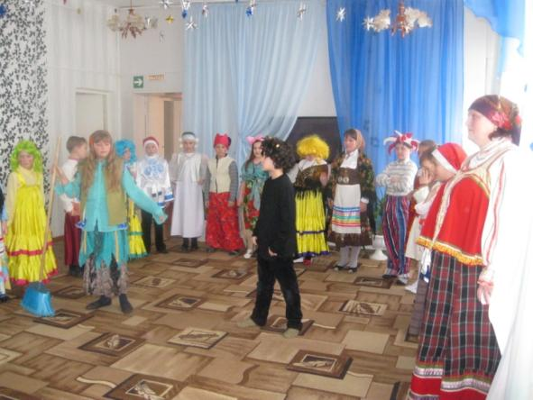
Актеры

Slide 19
Певцы - колядовщики

Slide 20
Дизайнеры и рекламные агенты

Slide 21
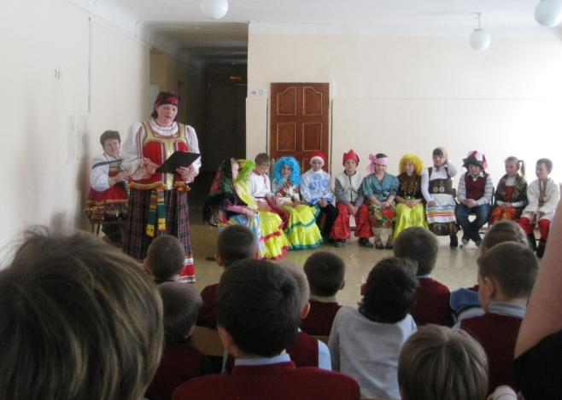
Спектакль для первоклассников

Slide 22
В детском саду №11

Slide 23
В детском саду №16

Slide 24
Спасибо за внимание!

